Slide 1

Lycée Roland Garros
Toulouse
2GA1
Visite de l’Entreprise Resotainer à Eurocentre
Le 19/11/18

Slide 2
Une entreprise, un métier en 2018. Quels métiers en 2030 ?

Slide 3

L’entreprise Resotainer en 2018
Resotainer a plusieurs entreprises en France dont une à Toulouse
ZAC Eurocentre
14 avenue de St Guillan 31626 CASTELNAU D'ESTRETEFONDS
Activité principale : la logistique et le transport.

Slide 4
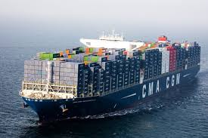
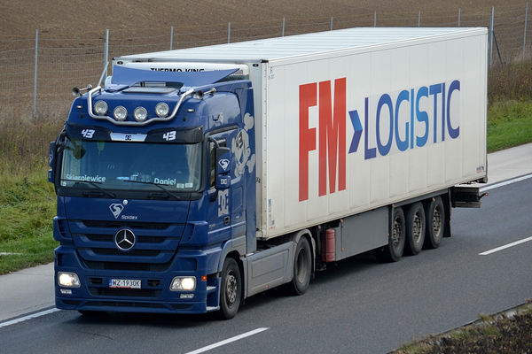
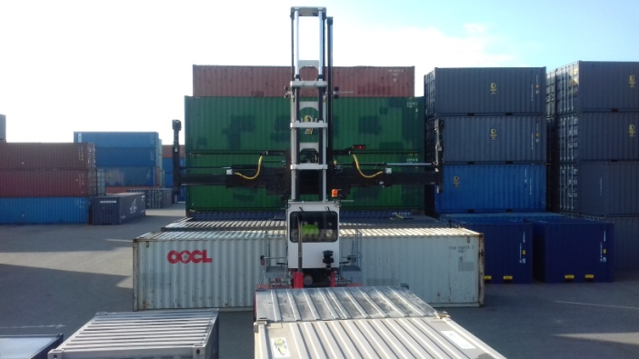
Les activités de Resotainer
Transport de marchandises par voie routière
Port de Barcelone: Transport maritime
Location de conteneurs aux particuliers

Slide 5
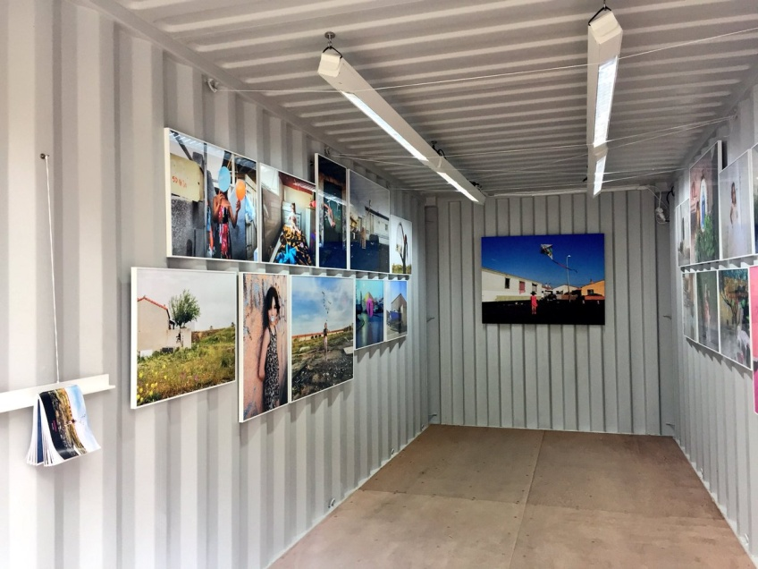
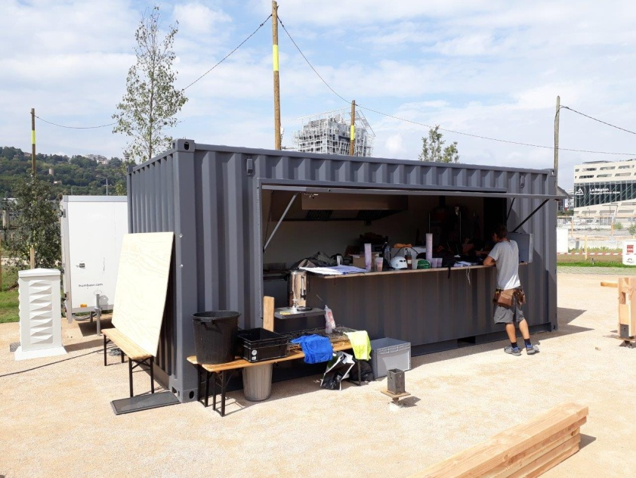
Compte rendu de la visite
.
Nous avons effectué une visite le 19/11/18 accompagnés de Mme la Rectrice, de notre Proviseur et de nos professeurs, à l'entreprise Resotainer. Nous avons pu découvir les métiers de la logistique et du transport.

Slide 6
Les métiers du transport en 2030
Evolution des métiers en raison des nouvelles technologies

Slide 7
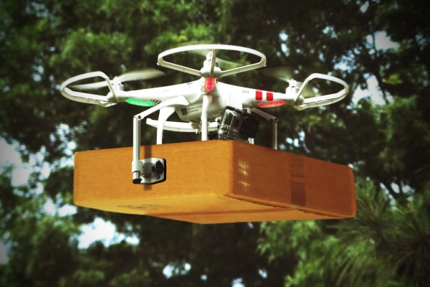
Livraison des colis par des drônes
Le salarié devient plus disponible pour les activités de services aux Entreprises et aux Particuliers .

Slide 8
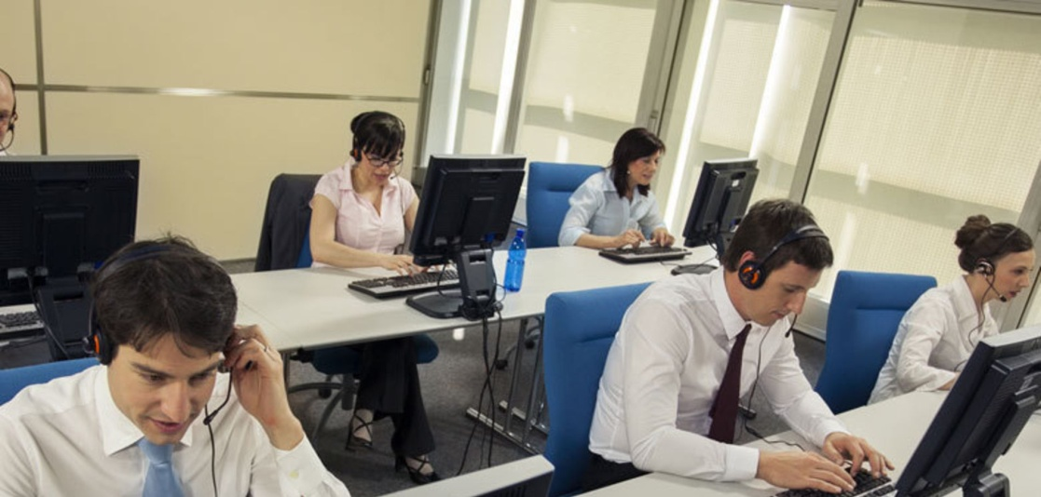
Plateforme collaborative de routage
Mutualisation des envois
Optimisation des chargements
Optimisation de la gestion des stocks

Slide 9
Véhicules de transport et favorisant la transition énergÉtique
Equipés de panneaux photovoltaïques
Connectés à la plateforme de routage
Ordre de transport émis directement dans le camion

Slide 10
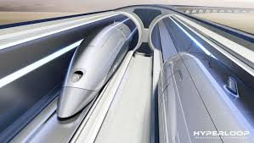
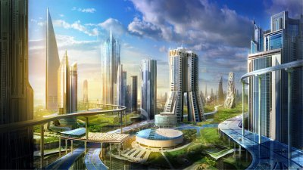
Hyperloop , une révolution pour le transport des marchandises
Il va remplacer le transport ferroviaire

Slide 11
La classe de seconde Gestion Administration du Lycée Roland Garros vous remercie pour votre accueil et votre gentillesse .

